Slide 1

KHỞI ĐỘNG
Các em hãy chia sẻ trải nghiệm ở tiết học trước với cả lớp.
Cả lớp so sánh hai phân số đã quy đồng trong trải nghiệm.

Slide 2



Slide 3

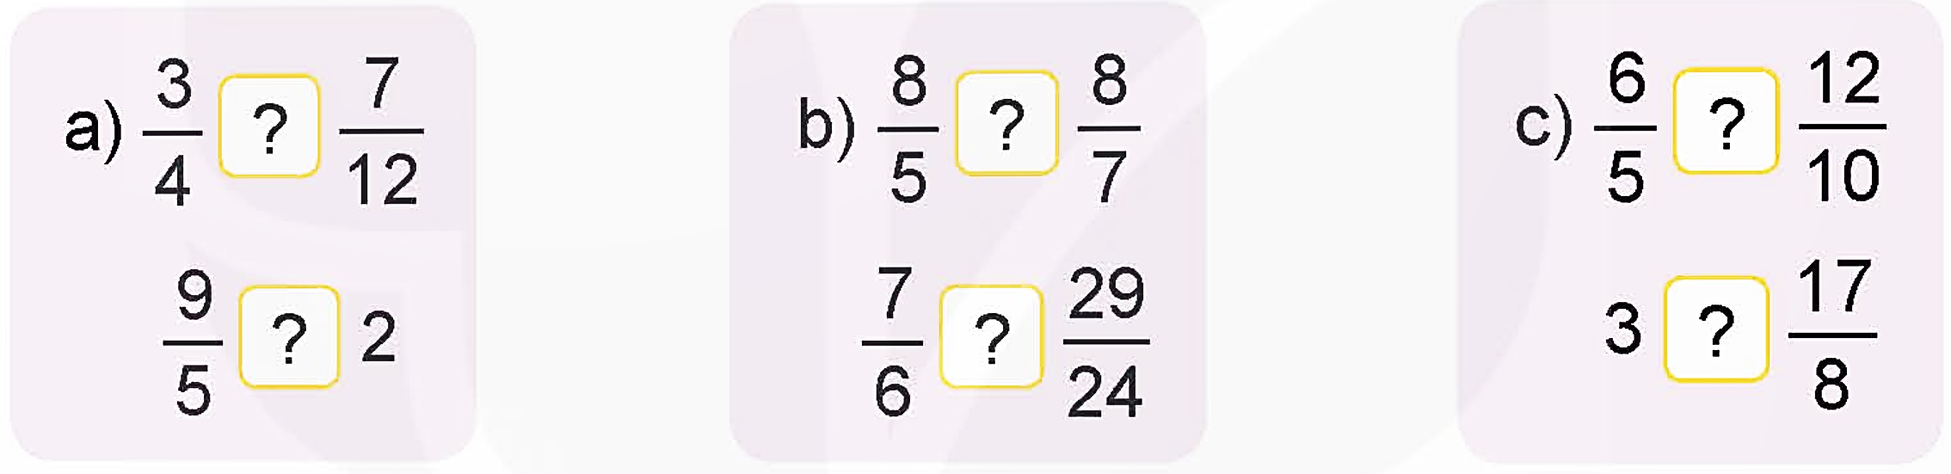
> ; < ; =
>
>
=
<
<
>

Slide 4





Chọn câu trả lời đúng
a) Phân số nào dưới đây lớn hơn 1?
A. $\frac{16}{17}$
B. $\frac{31}{29}$
C. $\frac{90}{100}$
A. $\frac{120}{125}$

Slide 5





Chọn câu trả lời đúng
b) Phân số nào dưới đây bé hơn phân số $\frac{4}{7}$ ?
A. $\frac{5}{7}$
B. $\frac{20}{35}$
C. $\frac{13}{21}$
A. $\frac{12}{28}$

Slide 6





Chọn câu trả lời đúng
c) Phân số nào dưới đây lớn hơn phân số $\frac{5}{8}$ ?
A. $\frac{10}{16}$
B. $\frac{25}{32}$
C. $\frac{13}{24}$
A. $\frac{3}{8}$

Slide 7














$$\frac{3}{4}$$
$$\frac{7}{12}$$
$$\frac{20}{16}$$
$$\frac{19}{24}$$
Cho các phân số
;
;
;
.Viết các phân số
đã cho theo thứ tự:
$$\frac{18}{24}$$
$$\frac{14}{24}$$
a) Từ bé đến lớn.
$$\frac{7}{12}$$
$$\frac{3}{4}$$
$$\frac{19}{24}$$
$$\frac{20}{16}$$
;
;
;
b) Từ lớn đến bé.
$$\frac{20}{16}$$
$$\frac{19}{24}$$
$$\frac{3}{4}$$
$$\frac{7}{12}$$
;
;
;

Slide 8


Vận dụng, trải nghiệm

Slide 9
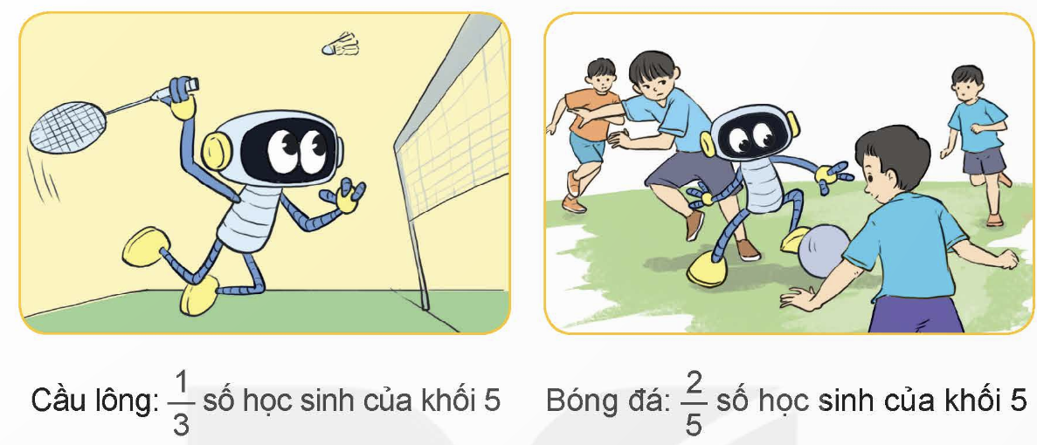
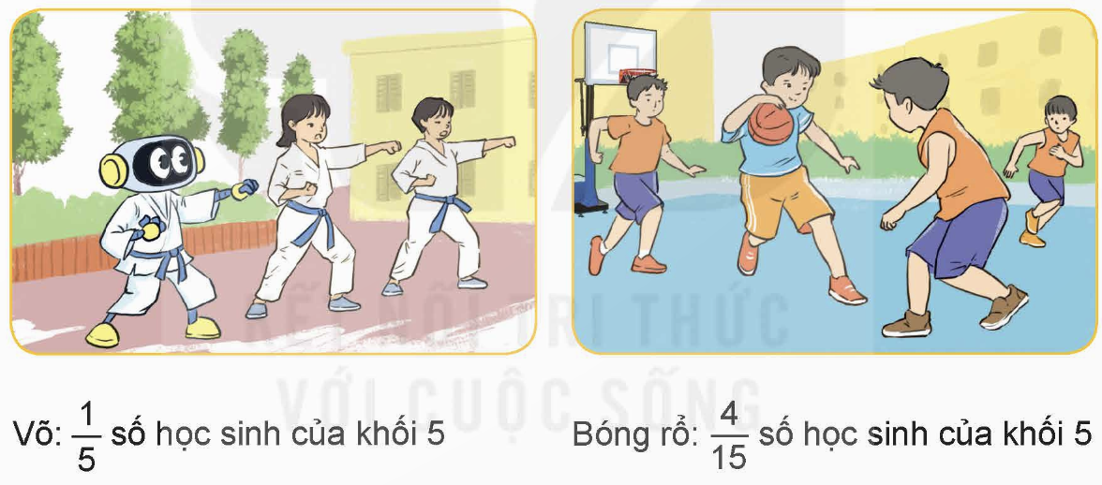
Cho biết số học sinh khối 5 tham gia các môn thể thao ở Câu lạc bộ thể thao của một số trường tiểu học như sau:
Trong các môn thể thao trên, môn nào được học sinh khối 5 của trường tiểu học đó tham gia nhiều nhất?

Slide 10
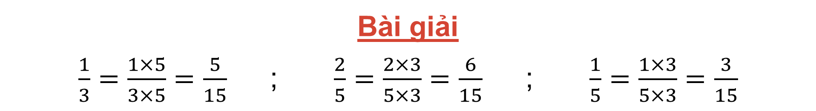

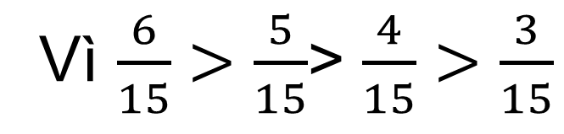
Bài giải
$\frac{1}{3}=\frac{1×5}{3×5}=\frac{5}{15}$ ; $\frac{2}{5}=\frac{2×3}{5×3}=\frac{6}{15}$ ; $\frac{1}{5}=\frac{1×3}{5×3}=\frac{3}{15}$
Vì $\frac{6}{15}>\frac{5}{15}$> $\frac{4}{15}>\frac{3}{15}$
nên $\frac{2}{5}>\frac{1}{3}$> $\frac{4}{15}>\frac{1}{5}$
Vậy trong các môn thể thao trên, môn bóng đá được học sinh khối 5 của trường tiểu học đó tham gia nhiều nhất.

Slide 11
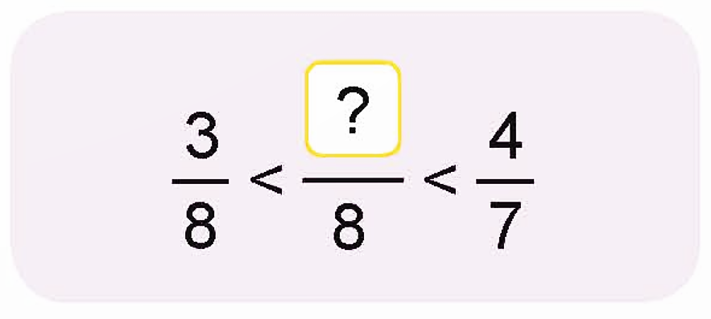
Đố em!
Số?
4

